Slide 1
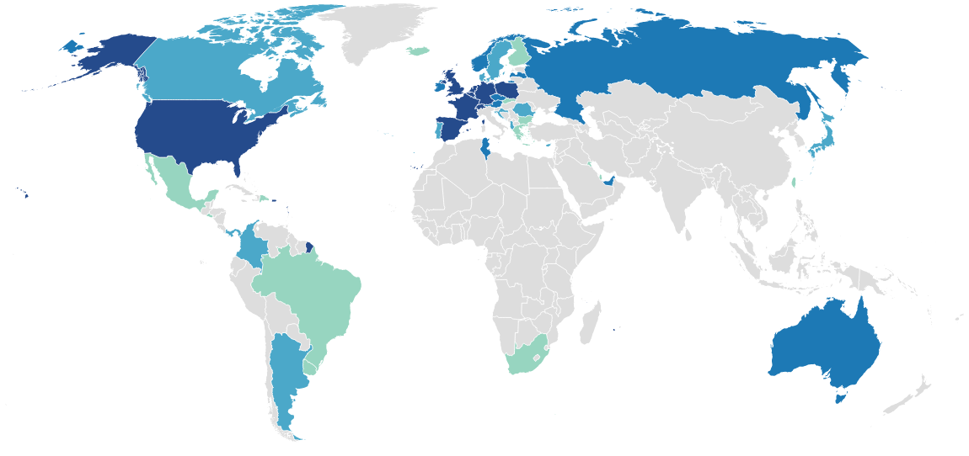

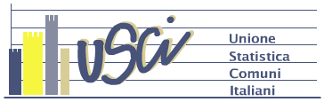
DA DOVE VENIAMO?
CHI SIAMO?
DOVE ANDIAMO?
IMMIGRATI ED EMIGRATI
A PALERMO NEL 2022
GIROLAMO D’ANNEO
RESPONSABILE STUDI E RICERCHE STATISTICHE
COMUNE DI PALERMO

Slide 2
Immigrati ed emigrati nel 2022
A Palermo, nel 2022, si sono registrate 11.344 cancellazioni dall’anagrafe per trasferimento verso altri comuni italiani o verso l’estero. Nello stesso periodo si sono registrate 8.251 iscrizioni, determinando così un saldo migratorio negativo di 3.093 unità .
L’età media delle persone che nel 2022 hanno lasciato Palermo è di 36,3 anni, mentre quella delle persone che si sono trasferite a Palermo è di 35,5 anni.
La distribuzione per età degli emigrati e degli immigrati (vedi grafico) segue un andamento bimodale, con un primo picco che riguarda i bambini nei primi anni di età, e un secondo picco – più alto – che riguarda la fascia di età compresa fra i 25 e i 40 anni.
Appare evidente che il significativo numero di bambini è indice di intere famiglie che spostano la propria residenza, come confermato anche dalla forte concentrazione di immigrati e di emigrati nella fascia fra i 25 e i 40 anni.
Le caratteristiche tipo degli immigrati e degli emigrati sembrano individuare quindi giovani famiglie con bambini in tenera età o giovani coppie ancora senza figli

Slide 3
Immigrati ed emigrati nel 2022
Immigrati nel 2022 per provenienza
Emigrati nel 2022 per destinazione
Il 15,1% degli immigrati proviene dall’estero, il 23,2% da altre regioni italiane, il 15,9% da altre province siciliane e ben il 45,8% si è spostato da un comune della Città Metropolitana di Palermo
L’8,1% degli emigrati si è trasferito all’estero, il 39,0% ha varcato lo Stretto di Messina per andare a vivere in un’altra regione italiana, il 10,4% si è diretto verso altre province siciliane, mentre ben il 42,4% non ha varcato i confini della Città Metropolitana di Palermo

Slide 4
Immigrati ed emigrati da/verso i Comuni della Città Metropolitana nel 2022
Il 42,4% degli emigrati (4.811 persone) ha lasciato il Comune di Palermo per trasferirsi in uno dei Comuni della Città Metropolitana di Palermo, e il 45,8% degli immigrati (3.778 persone) ha lasciato un Comune della Città Metropolitana per trasferirsi a Palermo. Il saldo migratorio con i Comuni della Città Metropolitana è negativo per 1.033 unità
Con riferimento alle cancellazioni, i flussi più consistenti si sono diretti verso i Comuni di Carini (18,0% del totale degli emigrati verso un comune della Città Metropolitana di Palermo), Monreale (13,6%), Villabate (7,4%), Bagheria (6,2%), Misilmeri (5,3%), Ficarazzi (4,8%) e Capaci (4,7%).
Complessivamente, i primi sette Comuni sopra elencati hanno assorbito il 60,0% del totale degli emigrati verso un Comune della Città Metropolitana
I primi sette Comuni, anche se con un ordine leggermente diverso, sono anche quelli dai quali si sono registrati i flussi più consistenti di persone che hanno deciso di trasferirsi a Palermo: Monreale (14,2% del totale degli immigrati da un Comune della Città Metropolitana di Palermo), Carini (13,3%), Bagheria (7,0%), Villabate (6,7%), Misilmeri (6,4%), Ficarazzi (4,2%) e Capaci (3,6%).
Complessivamente, il 55,5% del totale degli immigrati da un comune della Città Metropolitana si è mosso da uno di questi sette Comuni
Dei 3.778 immigrati provenienti dai comuni della Provincia, ben 2.997 (pari al 79,3%) sono nati a Palermo (immigrati di ritorno)

Slide 5
Immigrati ed emigrati da/verso le altre province siciliane nel 2022
Le persone che si sono trasferite da Palermo verso un comune siciliano al di fuori della Città Metropolitana di Palermo sono state 1.184, pari al 10,4% del totale degli emigrati, mentre le persone che da uno di questi comuni si sono trasferite a Palermo sono state 1.315, pari al 15,9% del totale degli immigrati. Il saldo migratorio con le altre province siciliane è positivo per 131 unità
La provincia che ha assorbito il maggior numero di emigrati palermitani è stata la Provincia di Trapani (35,3% del totale degli emigrati verso le altre province siciliane), seguita dalla Provincia di Agrigento (22,5%) e dalla Provincia di Messina (15,3%).
Complessivamente, il 73,1% degli emigrati verso le altre province siciliane si è trasferito in una di queste tre province
Trapani, Agrigento e Messina sono anche le province da cui sono arrivati i flussi più consistenti di immigrati: da Trapani il 28,2% del totale degli immigrati dalle altre province siciliane, da Agrigento il 28,0% e da Messina il 12,7%.
Complessivamente, il 68,9% degli immigrati dalle altre province siciliane è arrivato da una di queste tre province

Slide 6
Immigrati ed emigrati da/verso le altre regioni italiane nel 2022
I palermitani che hanno oltrepassato lo Stretto di Messina per trasferirsi in un’altra regione italiana sono stati 4.425, pari al 39,0% del totale degli emigrati, mentre le persone che si sono trasferite a Palermo dalle altre regioni italiane sono state 1.913, pari al 23,2% del totale degli immigrati. Il saldo migratorio con le altre regioni italiane è negativo per 3.093 unità
Le principali destinazioni degli emigrati verso le altre regioni italiane sono state la Lombardia (29,2% del totale degli emigrati verso le altre regioni), l’Emilia Romagna (14,0%), il Lazio (11,3%), il Veneto (9,7%) e il Piemonte (9,4%). Complessivamente, queste cinque regioni hanno assorbito quasi i tre quarti (73,6%) del totale degli emigrati verso le altre regioni
Lombardia, Lazio, Veneto, Piemonte ed Emilia Romagna sono anche le regioni dalle quali è arrivato il maggior numero di immigrati, anche se in tutti i casi il numero di immigrati è stato sensibilmente più basso rispetto al numero di emigrati. Il 27,0% degli emigrati dalle altre regioni è arrivato dalla Lombardia, il 13,1% dal Lazio, il 9,0% dal Veneto, l’8,3% dal Piemonte e l’8,2% dall’Emilia Romagna
Oltre la metà degli immigrati dalle altre regioni italiane, il 58,2%, è nato a Palermo, per cui si può pensare anche in questo caso a un fenomeno di immigrazione di ritorno

Slide 7
Immigrati ed emigrati da/verso l’estero nel 2022
924 cittadini palermitani, pari all’8,1% del totale degli emigrati, si sono trasferiti all’estero. Si sono invece trasferiti a Palermo dall’estero 1.245 persone, pari al 15,1% del totale degli immigrati. Il saldo con l’estero è pertanto positivo per 321 unità
Il flusso maggiore di emigrati verso l’estero si è diretto nel Regno Unito, che ha assorbito il 31,2% del totale dei palermitani che hanno lasciato l’Italia. Seguono la Germania, con il 19,5%, la Francia, con l’11,9% e la Spagna, con il 7,7%. Complessivamente, i primi quattro Paesi hanno assorbito il 70,2% del totale degli emigrati verso l’estero.
Il flusso maggiore di immigrati dall’estero verso Palermo è invece arrivato dal Bangladesh (25,0% del totale), seguito da Germania (7,6%), Regno Unito (6,7%) e Argentina (4,3%). Complessivamente, i primi quattro Paesi hanno generato il 43,6% del totale degli immigrati dall’estero
Fra gli immigrati dall’estero il 21,0% è nato a Palermo, percentuale che sale al 64,2% fra gli immigrati dalla Germania e al 74,7% fra gli immigrati dal Regno Unito. Fra gli emigrati verso l’estero, invece, il 17,6% è nato in un Paese straniero

